Slide 1
Unity 3D
Unity 기반 타임어택 게임
201611865 하현준
컴퓨터공학부
2020.12.13

Slide 2
INDEX
프로젝트의 개요 및 목표
프로젝트 관련 연구 조사 내용
프로젝트의 전체 시스템 구성도
프로젝트 시스템 구조 설명 및 설계 방법
프로젝트 주요 기능
프로젝트 수행 결과
프로젝트 구현 환경
결과 및 향후 계획
참고 문헌

Slide 3
프로젝트의 개요 및 목표

Slide 4
프로젝트의 개요 및 목표
○ 개요
Unity 3D를 사용한 타임 어택 게임 구현
○ 목표
키보드를 사용한 원활한 플레이어 조작
원거리, 근거리 무기를 구분해 적을 구현
4개의 스테이지로 구성되어 있으며, 스테이지 클리어 시 상점 이용 가능
화면 UI,인 게임 UI,게임 오버 UI로 나누어 개발
PC 환경에서 OS가 Window인 형태에서 자유롭게 게임 플레이 가능

Slide 5
프로젝트 관련 연구 조사 내용

Slide 6
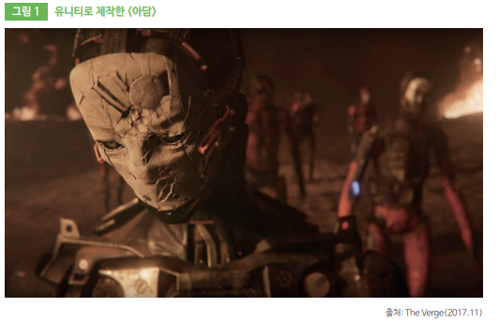
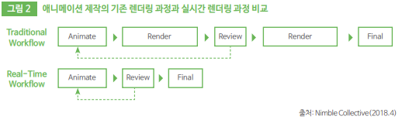
프로젝트 관련 연구 조사 내용
○ 유니티 게임 엔진 활용 사례
2016년 유니티 테크놀로지스 측은 <아담(Adam)>이라는 제목의 3D 단편 애니메이션을 공개했다. 해당 애니메이션은 유니티 엔진을 이용하여 고품질 3D 애니메이션을 제작할 수 있음을 입증하기 위해 유니티 테크놀로지스가 선보인 작품이다.
<아담>의 제작은 미국의 영화 제작사인 오츠 스튜디오(Oats Studios)가 담당했다. 오츠 스튜디오의 한 관계자는 유니티의 ‘실시간 렌더링3’이 영상 제작 시 가장 큰 강점이라 설명했다. 실시간 렌더링은 영상 작업과 동시에 그 결과물을 확인할 수 있는 개념이다
기존에는 작업 후 렌더링을 통해 별도의 결과물(영상 파일)을 완성 후 완성된 영상을 확인해야 했다. 이러한 작업 방식은 수정이 필요할 때 상당한 시간을 소요하게 된다. 렌더링이 되고 있는 동안에는 어떠한 수정도 가할 수 없으며, 수정 이후에 또다시 렌더링 작업을 거쳐야 하기 때문이다.

Slide 7
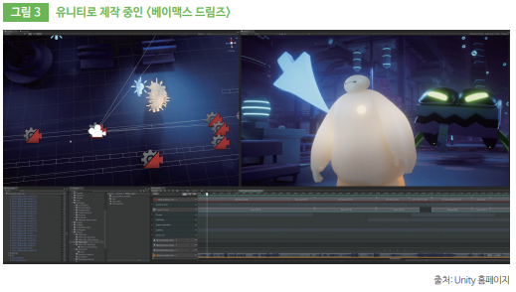
프로젝트 관련 연구 조사 내용
○ 유니티 게임 엔진 동향
세계 최대 애니메이션 제작사인 디즈니(Disney)도 유니티를 이용해 애니메이션을 제작했다. 디즈니 텔레비전 애니메이션(Disney Television Animation)4은 2018년 유니티 테크놀로지스와 협력하여 <베이맥스 드림즈(Baymax Dreams)>를 제작 및 공개했다.
TV용 애니메이션인 <베이맥스 드림즈>는 회당 약 2분 가량, 총 3회 에피소드로 구성된 작품이며, 디즈니의 극장용 애니메이션 <빅 히어로(Big Hero 6)>의 캐릭터 IP(Intellectual Property)를 활용했다. 또한, <베이맥스 드림즈>는 애니메이션, 영화, 가상현실(VR), 게임 등 각 분야 전문가 들이 협력하는 형태로 제작됐다.
<베이맥스 드림즈> 제작팀이 유니티를 영상 제작에 도입한 결과 당초 예상보다 제작 기간이 절반 가량 단축하는 효과가 있었다고 한다. 심지어 3회 에피소드 제작에는 단지 2주가 소요되었다고 한다.

Slide 8
프로젝트의 전체 시스템 구성도

Slide 9
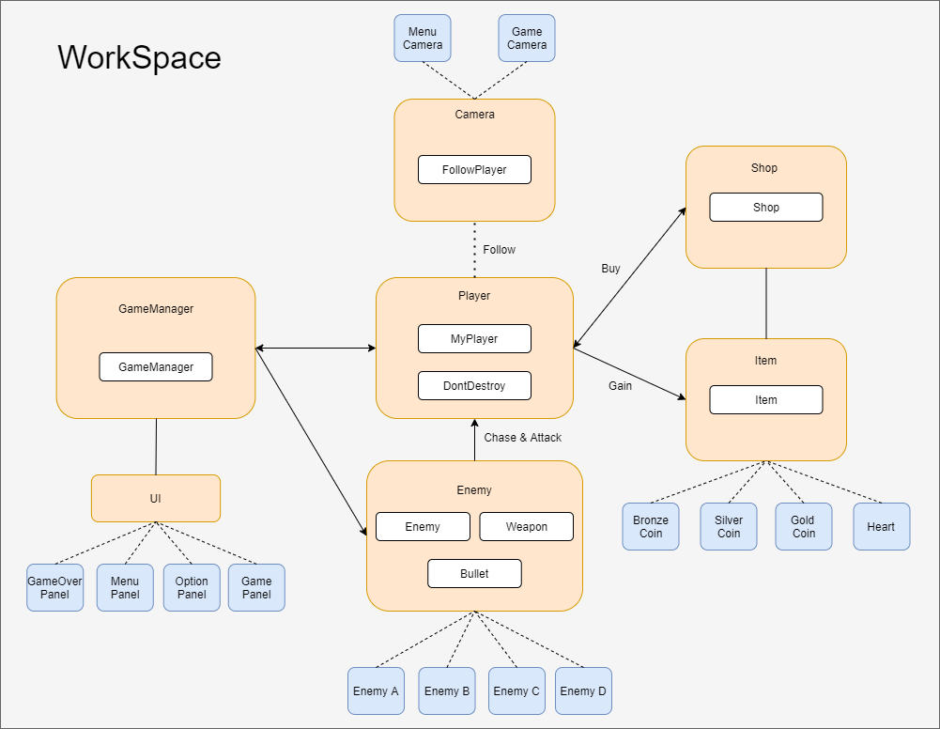
프로젝트의 전체 시스템 구성도
○ 시스템 구조
Component
Sub Component
Script

Slide 10
프로젝트 시스템
구조 설명 및 설계 방법

Slide 11
시스템 구조 설명 및 설계 방법
○ Game Manager
게임 시작 및 재시작, 게임 오버를 담당
인 게임 UI 를 담당
최고 점수, 현재 점수, 플레이 타임, 플레이어의 체력, 코인, 현재 스테이지, 적의 숫자
메인 메뉴 UI를 담당
게임 시작 버튼, 게임 설명 버튼
게임 시작 시, 적(Enemy)이 플레이어를 추적하도록 함
플레이어가 움직일 수 있도록 Flag(isBattle) 관리

Slide 12
시스템 구조 설명 및 설계 방법
○ Player
DontDestroy를 통해 Object가 사라지지 않게 싱글 톤 패턴으로 구성한다.
싱글 톤이므로 스테이지 이동시에 플레이어의 정보들이 유지된다.
WorkSpace에 존재하는 Item(Coin)을 먹을 수 있다.
상점에서 Coin을 통해 체력(Health)를 구매 가능하다.
스테이지 클리어 시 GameManager의 Stage 정보를 업데이트한다.
적들의 공격에 피격을 하는지 확인한다.
상점에 들어가는지, 다음 스테이지로 이동하는지 검사한다.

Slide 13
시스템 구조 설명 및 설계 방법
○ Camera
카메라에는 Menu Camera와 Game Camera가 존재
Menu Camera
게임의 첫 화면에 백그라운드에서 돌아가는 카메라
게임이 시작되면 Menu Camera는 꺼짐
Game Camera
Game Camera는 게임 시작 시 사용되는 카메라
Game Camera는 플레이어를 일정 거리를 유지하며 플레이어를 따라다님

Slide 14
시스템 구조 설명 및 설계 방법
○ Enemy
적은 크게 원거리(A, B)와 근거리(C, D)로 나뉜다.
Game Manager에 의해 Flag가 변해 적들은 게임 시작 시 플레이어를 추적한다.
○ Shop
플레이어의 Coin을 확인하고. 구매할 수 있도록 해준다.
플레이어가 상점을 들어왔는지, 나갔는지 체크한다.
○ Item
각 Item들의 Value값을 정해준다. (Coin, Health)

Slide 15
프로젝트 주요 기능

Slide 16
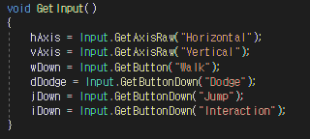
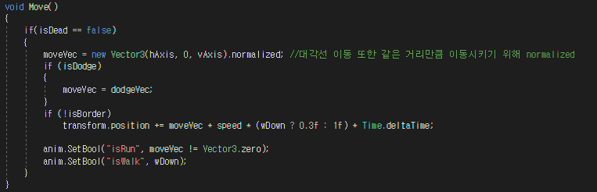
PLAYER 주요 기능
○ 방향키 이동
Unity내 Input manager에 Horizontal과 Vertical을 통해 벡터를 구하고 플레이어의 움직임을 구현한다.

Slide 17
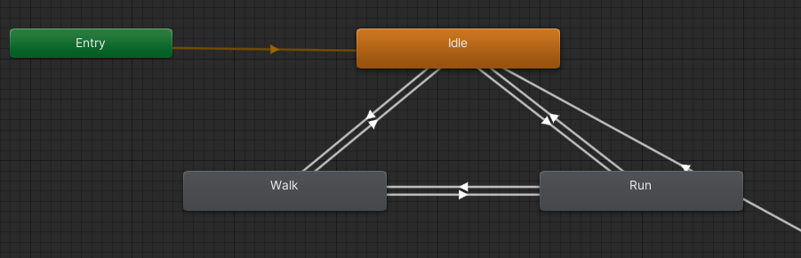
PLAYER 주요 기능
플레이어의 움직이는 애니메이션은 Animator를 통해 달리기와 걷기를 구현.

Slide 18
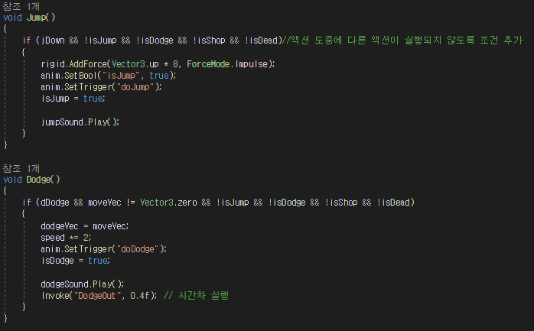
PLAYER 주요 기능
○ 점프와 회피
Unity내 Input manager에 있는 Jump를 통해 벡터를 구해 점프를 구현
Unity내 Input manager에 회피를 추가하고, 이동하고 있는 방향 벡터로 회피를 구현

Slide 19
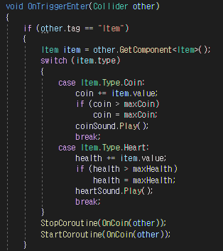
PLAYER 주요 기능
○ 아이템 획득
플레이어는 태그 이름을 통해 Item인지 확인하고, Item type으로 아이템을 구별한다.
코인을 획득할 경우 코인의 Value만큼 증가
체력을 획득할 경우 체력의 Value만큼 증가

Slide 20
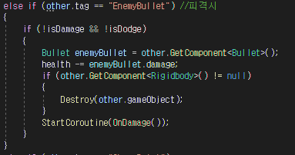
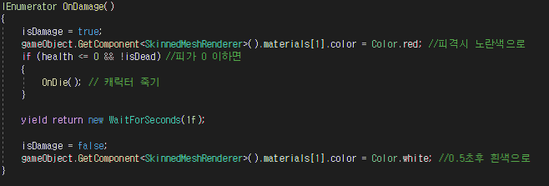
PLAYER 주요 기능
○ 피격과 사망
태그가 “EnemyBullet”일 경우 적의 무기의 damage만큼 체력을 감소
플레이어가 피격 시 OnDamage 코루틴을 실행하고, 체력이 0이하가 되면 플레이어가 사망한다.

Slide 21
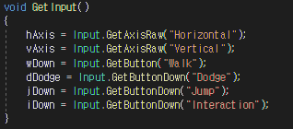
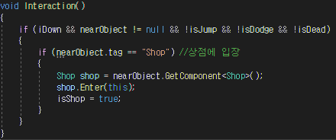
PLAYER 주요 기능
○ 상점 입장
Unity내 Input manager에 상호 작용 키를 추가하고, 상점에 입장할 수 있도록 한다.

Slide 22
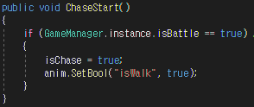
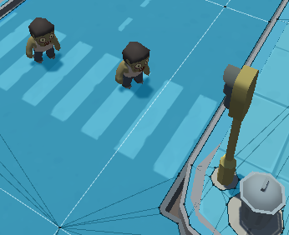
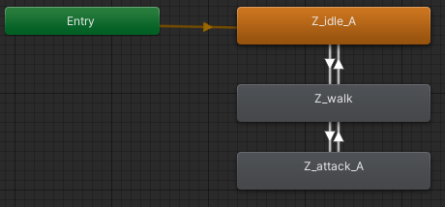
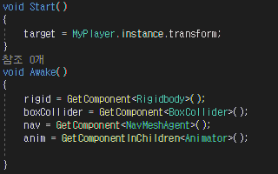
ENEMY 주요 기능
○ 플레이어 추적
적은 플레이어의 위치를 타겟으로 한다.
Unity의 Navigation을 통해 Bake하고 플레이어를 추적한다.
적의 움직이는 애니메이션은 Animator를 통해 걷기를 구현.

Slide 23
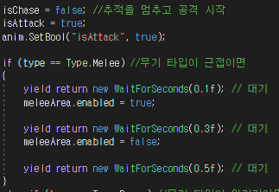
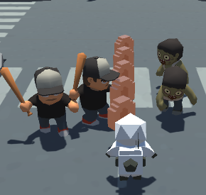
ENEMY 주요 기능
○ 근거리 공격
적의 무기 타입이 근거리인지 확인하고 공격을 실행한다.
공격 애니매이션은 Animator를 통해 구현
공격 범위를 활성화하여 피격이 가능하도록 한다.

Slide 24
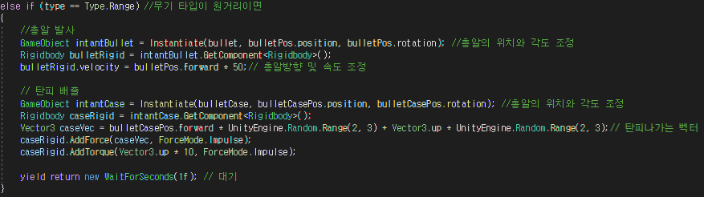
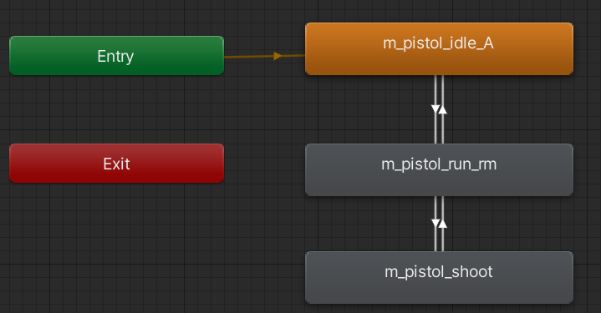
ENEMY 주요 기능
○ 원거리 공격
적의 무기 타입이 원거리인지 확인하고 공격을 실행한다.
총알이 나가는 위치에서 벡터를 통해 총알을 발사한다.
탄피가 나가는 위치에서 벡터를 통해 탄피를 배출한다.
총알을 쏘는 모션은 Animator를 통해 구현

Slide 25
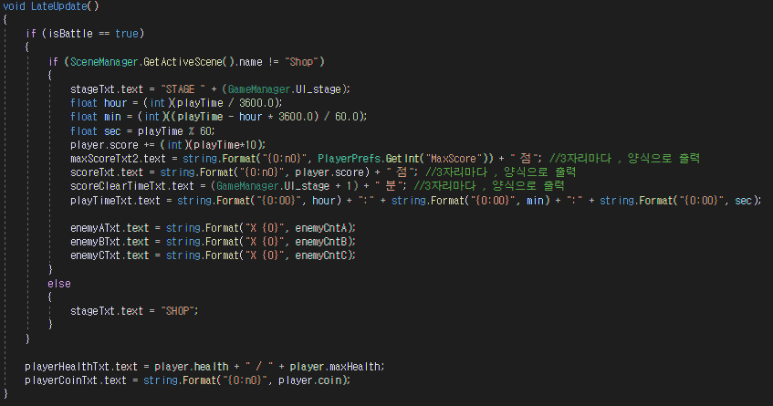
GAME MANAGER 주요 기능
○ 인 게임 UI 정보 업데이트
인 게임 내의 플레이 타임, 체력, 코인, 스테이지 정보 등을 업데이트 해준다.

Slide 26
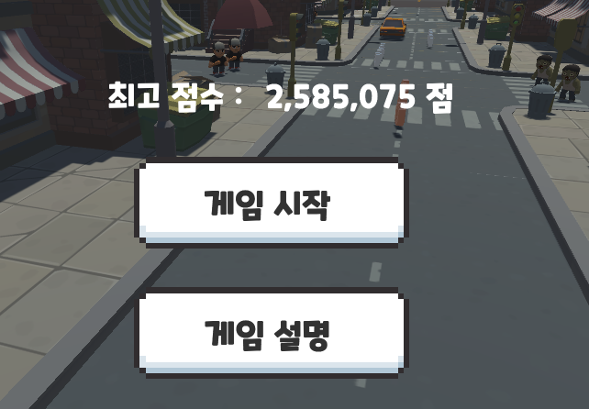
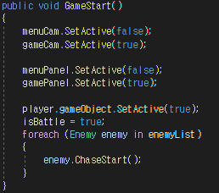
GAME MANAGER 주요 기능
○ 게임 시작 기능
게임 시작 버튼을 누를 시 인 게임 UI를 활성화 시켜주며 게임을 시작하고, 적들은 플레이어를 추적할 수 있게 해준다.

Slide 27
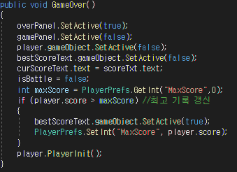
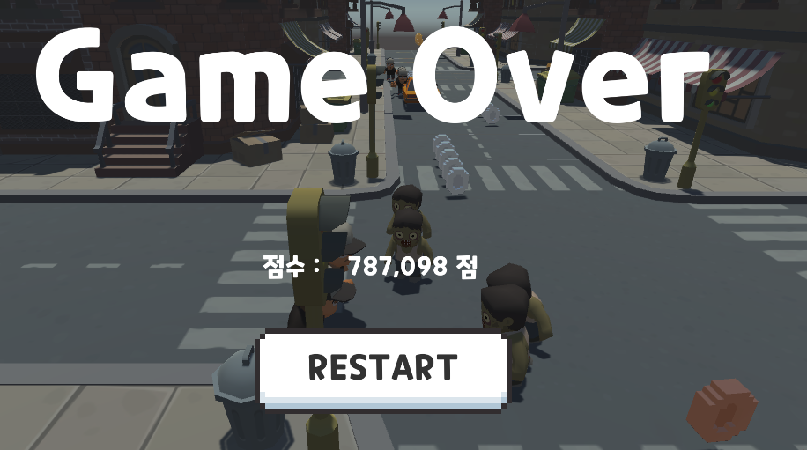
GAME MANAGER 주요 기능
○ 게임 오버 기능
게임 오버 시 게임 오버 UI를 활성화 시켜주며 정보를 업데이트 한다.

Slide 28
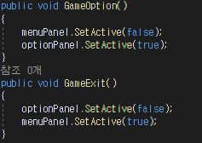
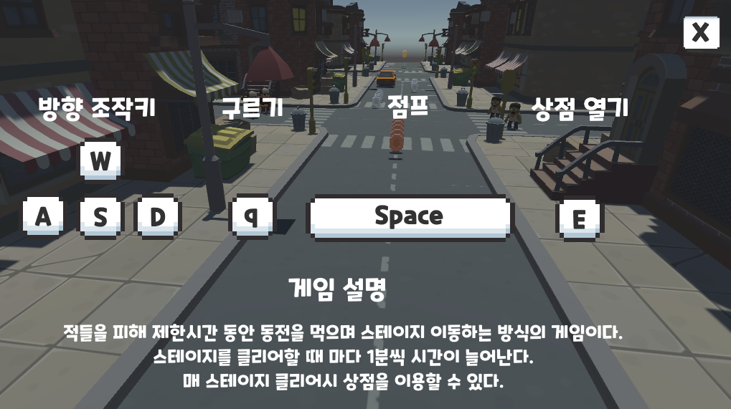
GAME MANAGER 주요 기능
○ 게임 설명
게임 설명 버튼 클릭 시 게임 설명 UI를 활성화 시켜준다.
X버튼 누를 시 메뉴 UI를 활성화 시켜준다.

Slide 29
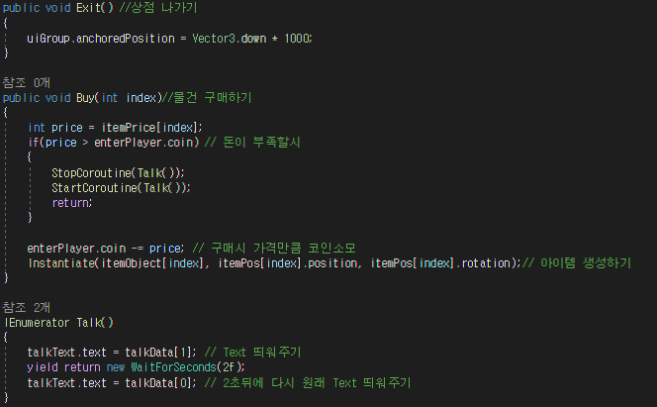
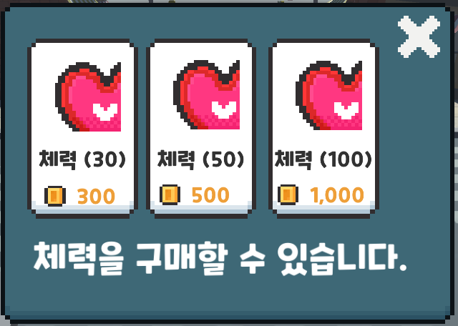
SHOP 주요 기능
○ 구매 및 나가기 기능
물건 구매 시 플레이어의 코인에서 물건의 가격을 빼서 계산한다.
돈이 부족할 경우 구매가 불가능하다는 Text를 띄워준다.

Slide 30
프로젝트 수행 결과

Slide 31
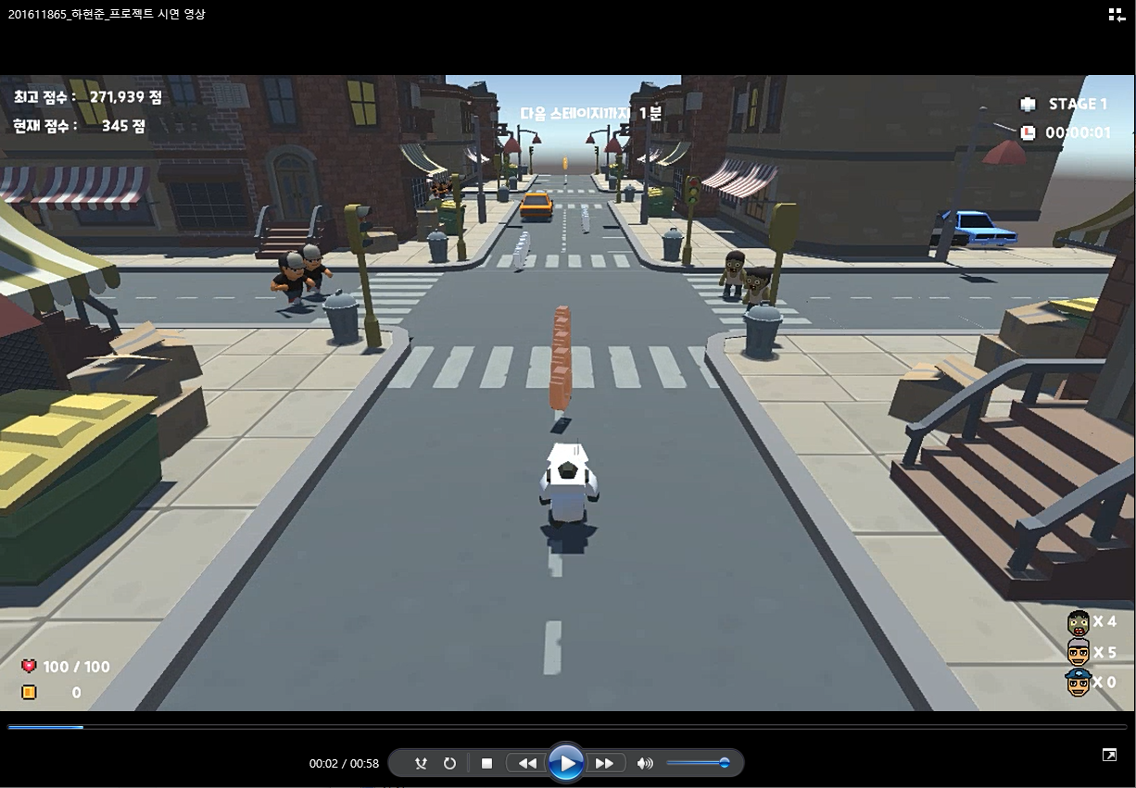
프로젝트 수행 결과
○ 첨부된 영상 참조
참고 : 2분 뒤 다음 스테이지가 열리지만 원활한 게임 플레이를 위해 1초 뒤 다음 스테이지가 바로 오픈 된다.

Slide 32
프로젝트 구현 환경

Slide 33
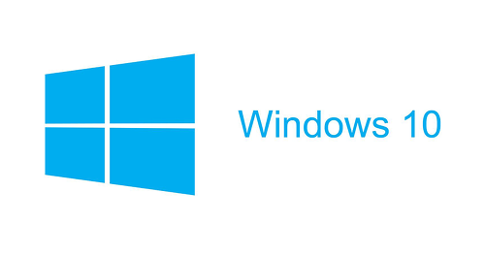


구현 환경
○ H/W
집에서 누구나 게임을 즐길 수 있도록 PC 환경에서 구현.
○ S/W
WindowOS 운영체제 (64비트)
Visual Studio (C#)
Unity 3D

Slide 34
결과 및 향후 계획

Slide 35
결과 및 향후 계획
○ 결과
플레이어가 동전을 먹고 시간 제한 동안 적을 피해 다니며 점수를 획득하는 게임을 완성
○ 향후 계획
적의 종류를 추가하여 게임 플레이에 있어 재미를 높임
모바일 환경에서도 게임 플레이가 가능하도록 조작 방법을 추가
하나의 맵 디자인인데, 더욱 다양한 맵 디자인을 통해
4개의 스테이지로 구성되어 반복되는 형태인데, 스테이지를 추가
플레이어가 적의 공격에 피격 시 빨갛게 되어야 하지만, 가끔씩 변하지 않는 오류 수정
○ 수행 소감
프로젝트의 계획부터 구현까지 직접 해보면서 Unity의 사용법이나 게임을 만들 때 기본적인 구현방법을 알게 되었습니다. 또, Unity를 처음 사용해서

Slide 36
참고 문헌

Slide 37
참고 문헌
○ 유니티와 언리얼 엔진 4의 구조와 구현 방식 비교 연구
https://scienceon.kisti.re.kr/srch/selectPORSrchArticle.do?cn=JAKO201926151347005&dbt=NART
○ 게임 개발 엔진의 영상 제작 분야 활용 사례 유니티 3D와 언리얼 엔진 4
https://portal.kocca.kr/portal/bbs/view/B0000204/1935990.do?menuNo=200372&categorys=4&subcate=62#
○ 종합 제작 툴인 Unity 사용법
https://unity.com/kr/learn/get-started
○ Unity Learn Premium
https://unity.com/products/unity-learn

Slide 38
THANK U
제작
하현준

